Slide 1





1. Theo em hiểu thế nào là tượng đài?
2. Em hãy kể tên nhân vật lịch sử của nước mình được nhân dân xây dựng tượng đài.

Slide 2


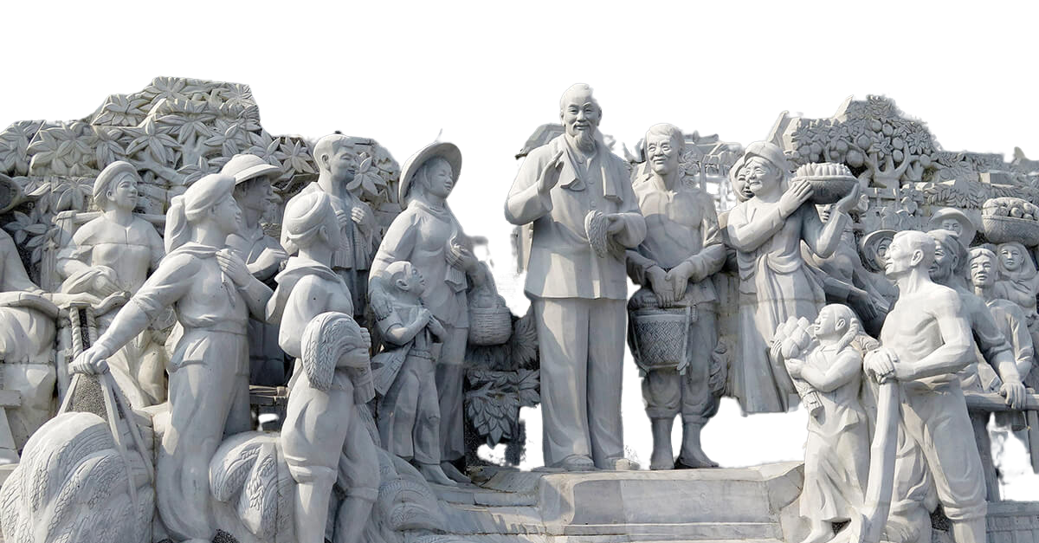

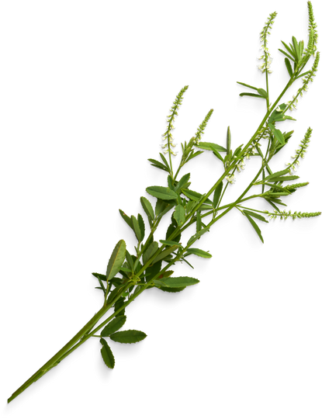

BÀI 8: NGHỊ LUẬN XÃ HỘI
TƯỢNG ĐÀI VĨ ĐẠI NHẤT

Slide 3
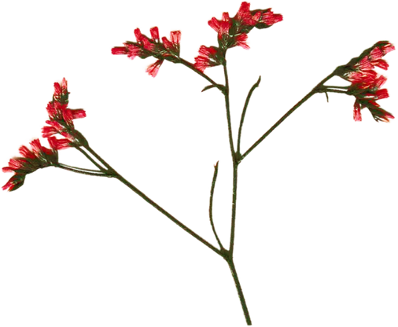

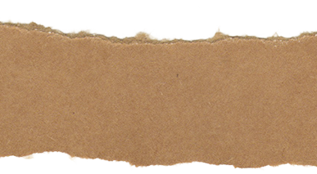
2. ĐỌC VĂN BẢN
Đọc thành tiếng văn bản Tượng đài vĩ đại nhất (GV đọc mẫu đoạn đầu)
Tiêu chí | Có | Không
Đọc trôi chảy, không bỏ từ, thêm từ.
Đọc to, rõ bảo đảm trong không gian lớp học, cả lớp cùng nghe được.
Tốc độ đọc phù hợp.
Sử dụng giọng điệu khác nhau để thể hiện được cảm xúc của người kể chuyện đối với nhân vật, sự việc.

Slide 4


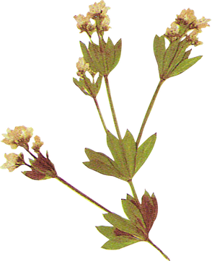
3. KHÁM PHÁ VĂN BẢN
GV chia lớp thành 4, 2 nhóm 1 nhiệm vụ
Thời gian thảo luận: 7 phút
Thời gian trình bày: 4 phút
Nhóm 3,4
Em hiểu “tượng đài vĩ đại nhất” mà tác giả muốn nói tới là gì? Vì sao đó lại là “tượng đài vĩ đại nhất”?
Em hiểu thế nào về câu văn: “Với con người đất Việt, cái chết – sự hi sinh trở thành vũ khí vô hình khiến kẻ thù run sợ”?
Nhóm 1,2:
Văn bản viết về vấn đề gì? Vì sao có thể cho rằng vấn đề đó rất đáng quan tâm?
Hãy tìm những lí lẽ và bằng chứng cụ thể được tác giả nêu trong văn bản để làm sáng tỏ cho vấn đề đó.

Slide 5

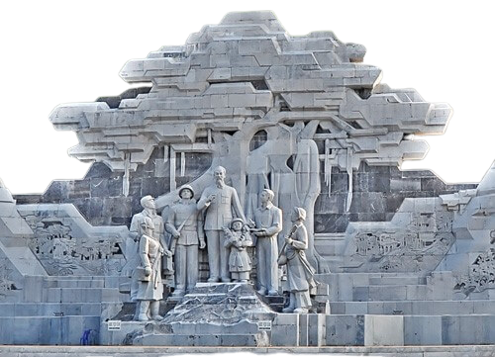

3. KHÁM PHÁ VĂN BẢN
Nêu vấn đề
Sự hi sinh cao cả vì nghĩa lớn, vì cộng đồng trở thành huyền thoại, có sức sống lâu bền, truyền từ đời này sang đời khác.

Slide 6
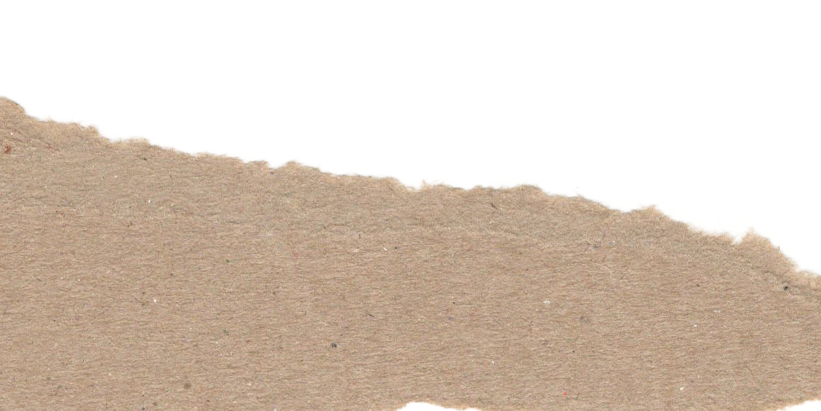
3. KHÁM PHÁ VĂN BẢN
Giải quyết vấn đề
(Những biểu hiện về sự hi sinh cao cả vì nghĩa lớn, vì cộng đồng, dân tộc)
Hình hài Tổ quốc, vượng khí quốc gia, sức sống dân tộc được bồi đắp từ mồ hôi, xương máu, trí tuệ của hàng triệu người con ưu tú
Sự hi sinh, đóng góp công của, sức lực, trí tuệ của hàng triệu con người
Tinh thần chiến đấu quả cảm, luôn tự hào, ngẩng cao đầu hướng về phía trước

Slide 7
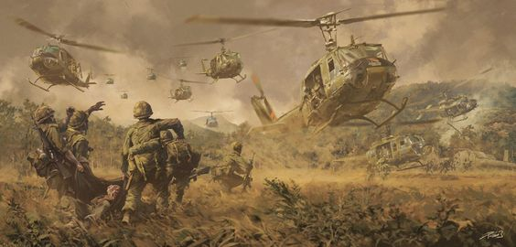

3. KHÁM PHÁ VĂN BẢN
Hình hài Tổ quốc, vượng khí quốc gia, sức sống dân tộc được bồi đắp từ mồ hôi, xương máu, trí tuệ của hàng triệu người con ưu tú
Dẫn chứng: Trên mọi nẻo đường đất nước, từ Tây Bắc, Việt Bắc đến miền Trung, Nam Bộ, Tây Nguyên,…, từ con đường Trường Sơn đến con đường Biển Đông … cột mốc vững bền

Slide 8
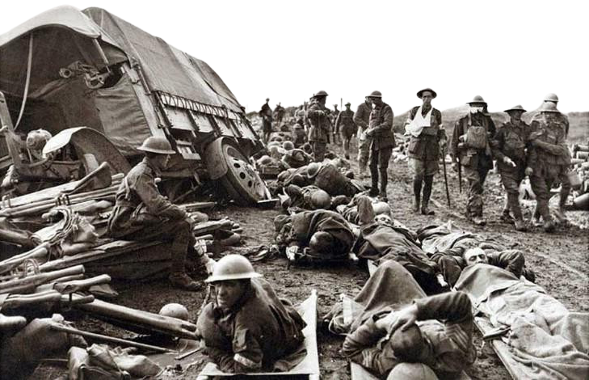
3. KHÁM PHÁ VĂN BẢN
Sự hi sinh, đóng góp công của, sức lực, trí tuệ của hàng triệu con người
Dẫn chứng: Chỉ tính qua hai cuộc kháng chiến chống thực dân, đế quốc… mang thương tật

Slide 9
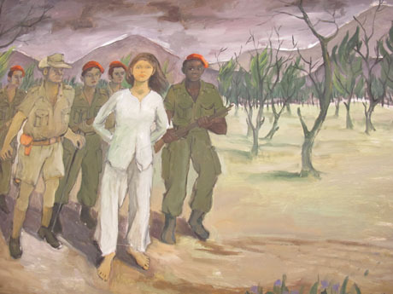

3. KHÁM PHÁ VĂN BẢN
Tinh thần chiến đấu quả cảm, luôn tự hào, ngẩng cao đầu hướng về phía trước
Dẫn chứng: Biết bao nhà yêu nước cách mạng ra pháp trường… biết mình có thể hi sinh vẫn không chùn bước

Slide 10



3. KHÁM PHÁ VĂN BẢN
Kết thúc vấn đề
Khẳng định vấn đề nghị luận: tượng đài vĩ đại nhất là hình hài Tổ quốc, có máu xương, mồ hôi, công sức, trí tuệ của anh hùng liệt sĩ; là dân tộc với cuộc sống hòa bình, ấm no

Slide 11
3. KHÁM PHÁ VĂN BẢN
Em hiểu “tượng đài vĩ đại nhất” mà tác giả muốn nói tới là gì? Vì sao đó lại là “tượng đài vĩ đại nhất”?
“Tượng đài vĩ đại nhất” mà tác giả muốn nói tới là hình hài Tổ Quốc. Đó là “tượng đài vĩ đại nhất” là bởi đó là máu xương, mồ hôi, công sức, trí tuệ của lớp lớp anh hùng, liệt sĩ.

Slide 12


3. KHÁM PHÁ VĂN BẢN
Em hiểu thế nào về câu văn: “Với con người đất Việt, cái chết – sự hi sinh trở thành vũ khí vô hình khiến kẻ thù run sợ”?
Câu nói này có thể hiểu, với nhân dân Việt Nam, họ luôn quyết tâm, chiến đấu vì đất nước và sẵn sàng hi sinh vì đất nước. Điều đó khiến cho kẻ thù run sợ.

Slide 13
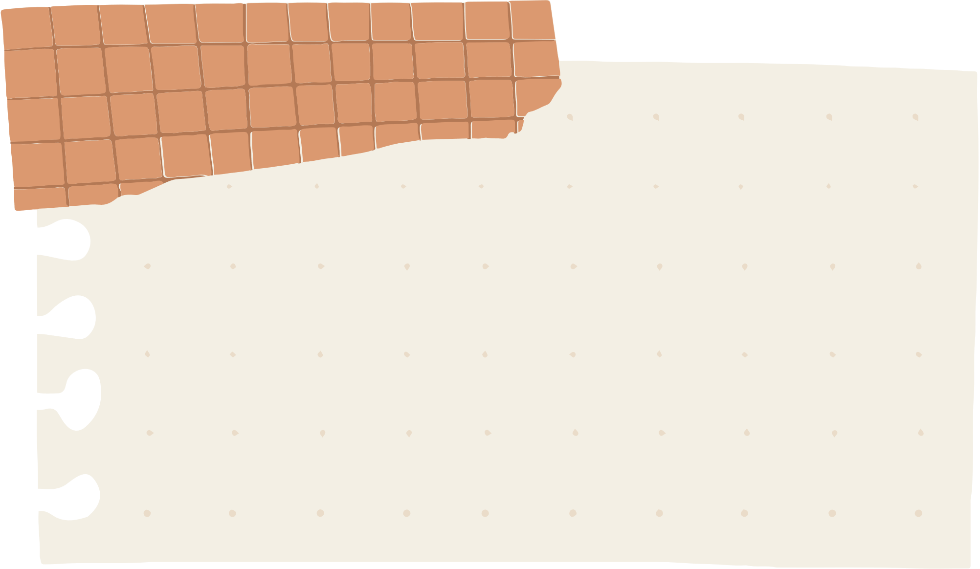
4. LUYỆN TẬP
Khái quát đặc điểm thể loại qua văn bản Tượng đài vĩ đại nhất.
Thực hiện theo cặp, thời gian: 3 phút

Slide 14

4. LUYỆN TẬP
Kết nối đọc viết: Viết đoạn văn (khoảng 6-8 dòng) giải thích vì sao thế hệ trẻ cần phát huy truyền thống “uống nước nhớ nguồn”.
Thực hiện cá nhân
Thời gian: 10 phút

Slide 15
Mở đoạn | "Uống nước nhớ nguồn" là một trong những truyền thống tốt đệp của dân tộc ta. Là học sinh chúng ta cần có những hành động, việc làm phát huy truyền thống đó.
Thân đoạn | Giải thích "Uống nước nhớ nguồn" là gì? Lí giải vì sao cần phát huy truyền thống đó: + "Uống nước nhớ nguồn" là nền tảng vững chắc tạo nên 1 xã hội nhân ái, đoàn kết. + Trong cuộc đời này, không phải thành quả nào cũng tự nhiên mà có. Đất nước hòa bình, chúng ta được sống ấm no, hạnh phúc là nhờ công lao, sự hi sinh của biết bao thế hệ đi trước.
Kết đoạn | Liên hệ bản thân

Slide 16

5. VẬN DỤNG
HS đọc mở rộng văn bản ở nhà: đọc + khám phá văn bản Sự giàu đẹp của Tiếng Việt theo phiếu gợi dẫn ở nhà, trình bày sản phẩm trên lớp

Slide 17

Xin chào và hẹn
gặp lại các em!

